Slide 1
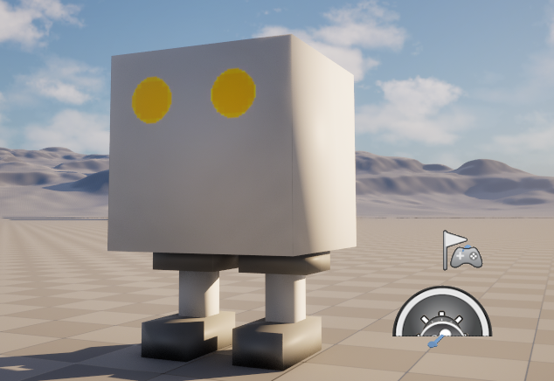
モデルのインポート
Blenderで作ったモデルをUEにインポートします。

Slide 2
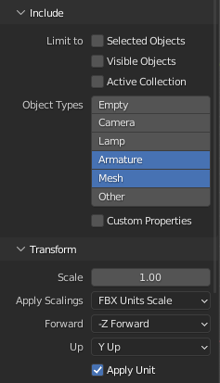
モデルのインポート
Blenderから出力するときはDxLibと同じ設定で問題ありません。

Slide 3
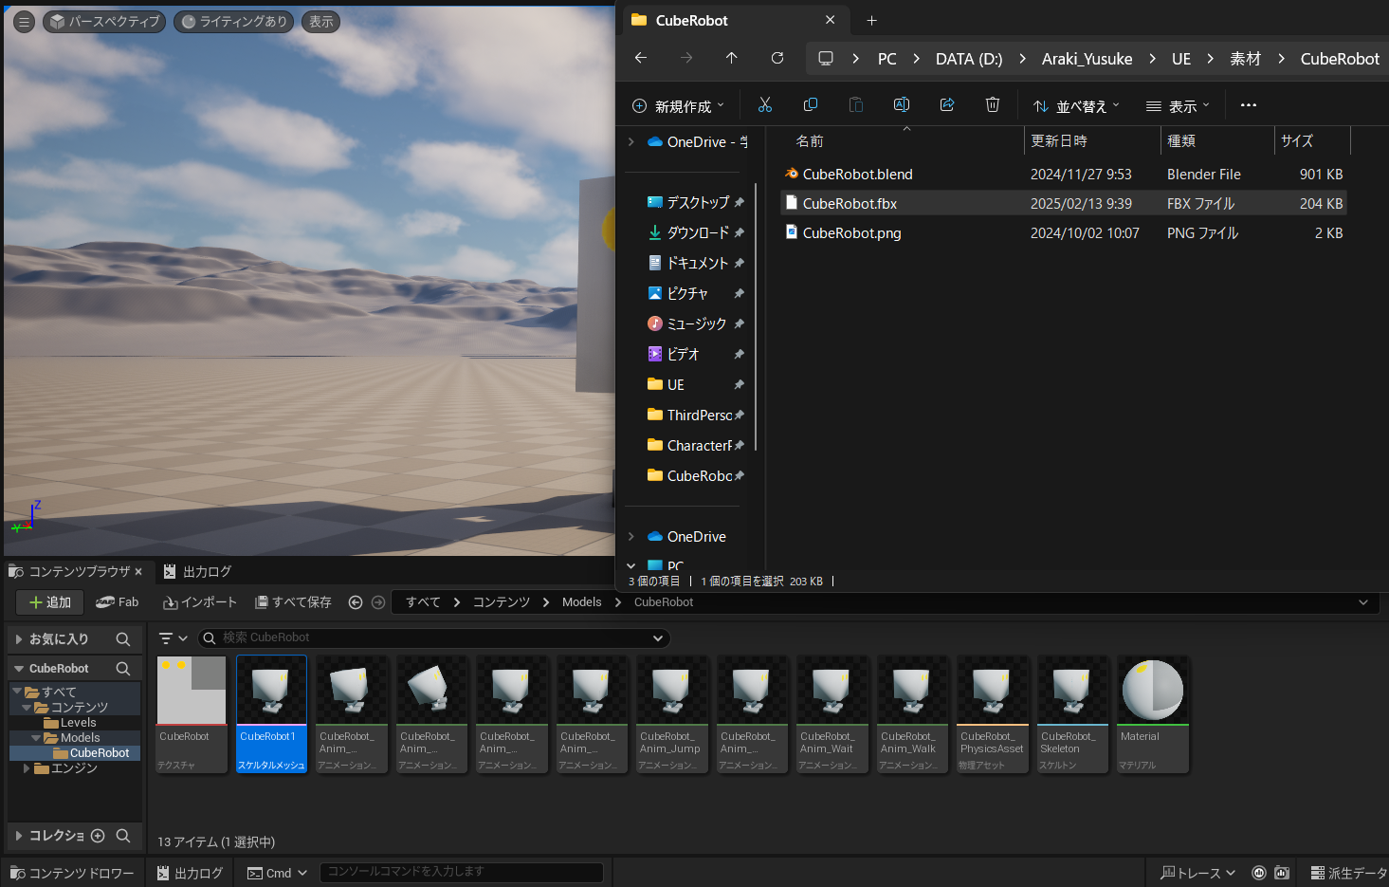
モデルのインポート
FBXファイルをUEの保存したい場所にドラッグ＆ドロップします。

Slide 4
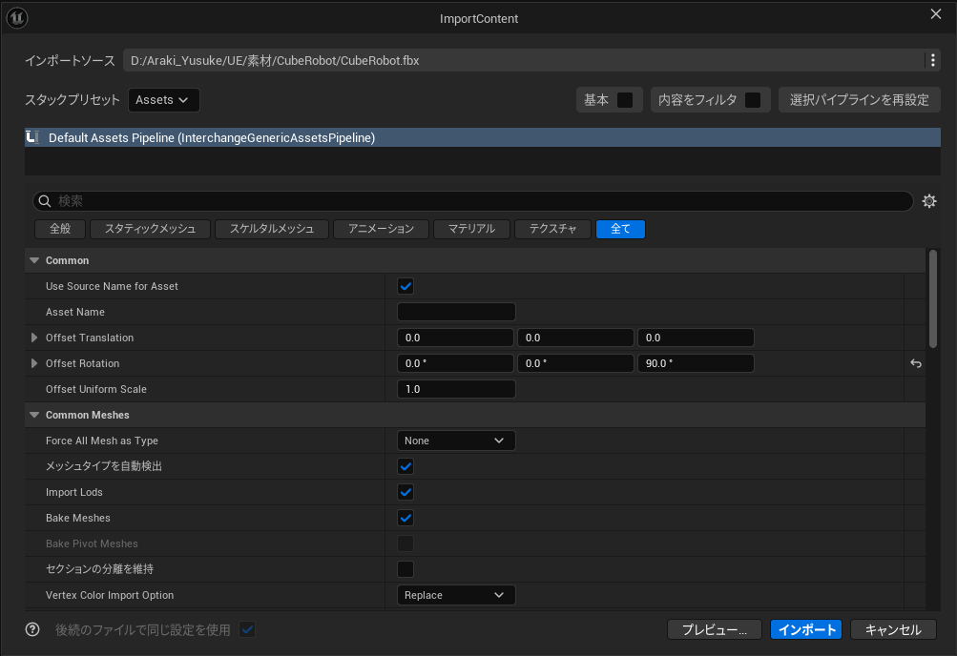
モデルのインポート
BlenderとUEでは座標系が違うので、そのままだとモデルの向きが合いません。
インポート時の設定でモデルの向きを合わせます。

Slide 5
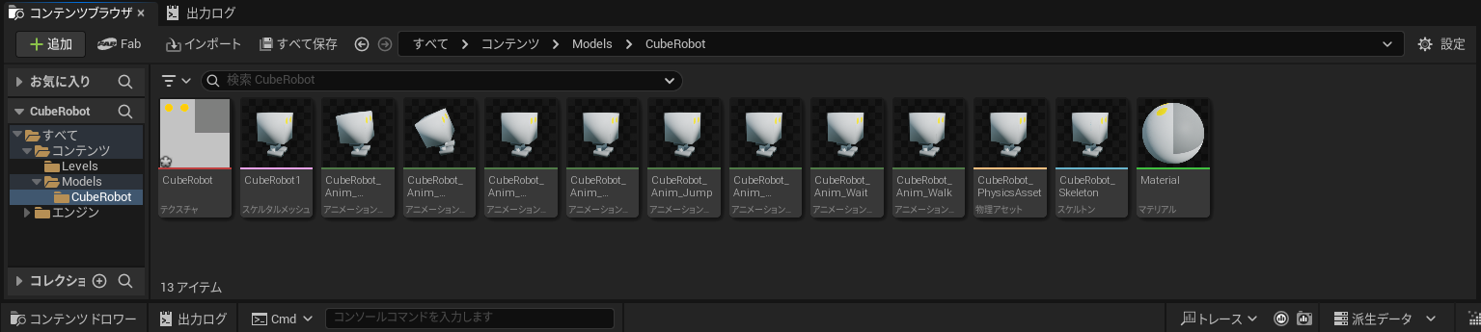
モデルのインポート
テクスチャーやアニメーションなど、必要なデータが自動で追加されます。

Slide 6

モデルのインポート
アニメーションのあるモデルをインポートした場合、
スケルタルメッシュが本体となります。

Slide 7

モデルのインポート
アニメーションのないモデルをインポートした場合、
スタティックメッシュが本体となります。

Slide 8
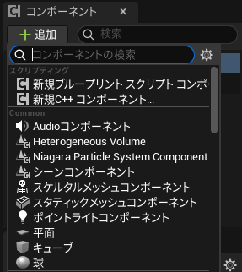
モデルのインポート
スケルタルメッシュやスタティックメッシュは
BPのコンポーネントで設定して実装します。
BPができたらあとはレベルに配置するだけです。

